Slide 1
간단 게시판 과제 발표
1. 소개
2. 작업 일정
3. UML
4. ERD
5. 기능 예시
6. 시연
7. 질문 및 문의

Slide 2
프로젝트 소개
기간: 3/13 ~ 31(총 3주)
- 1차: 3/13 ~ 24(2주)
- 2차: 3/27 ~ 31(1주)
소개: CRUD 기능 등이 구현된 게시판 형태의 웹 사이트
기능:
- 사용자: 회원가입, 로그인, 자유게시판 CRUD, 마이 페이지
- 관리자: 공지사항 CRUD, 관리자 페이지
개발 환경:
- Java 8, Oracle 11g, egovframework(3.10), Tomcat(8.5)

Slide 3
작업 일정(1차)
3/13: 주제, 개발 환경, 기능 선정
3/14 ~ 17: 회원가입, 로그인, 자유게시판 CRUD
3/20 ~ 23: 마이페이지, 관리자페이지
3/24: 에러 수정 및 보고 자료 작성

Slide 4
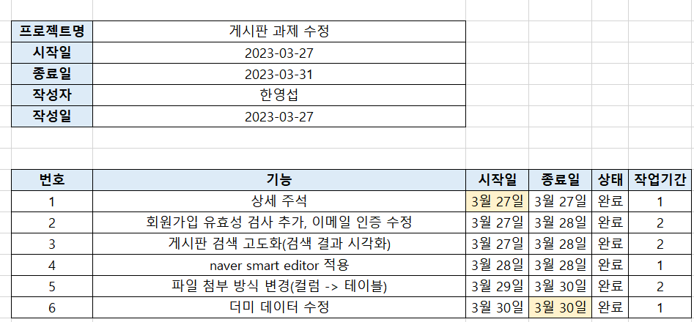
작업 일정(2차)

Slide 5
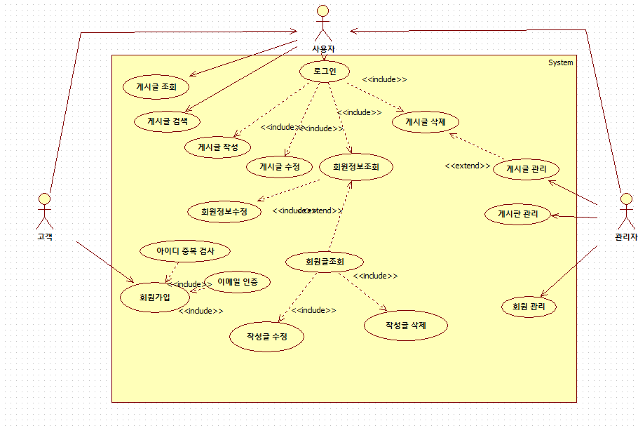
UML

Slide 6
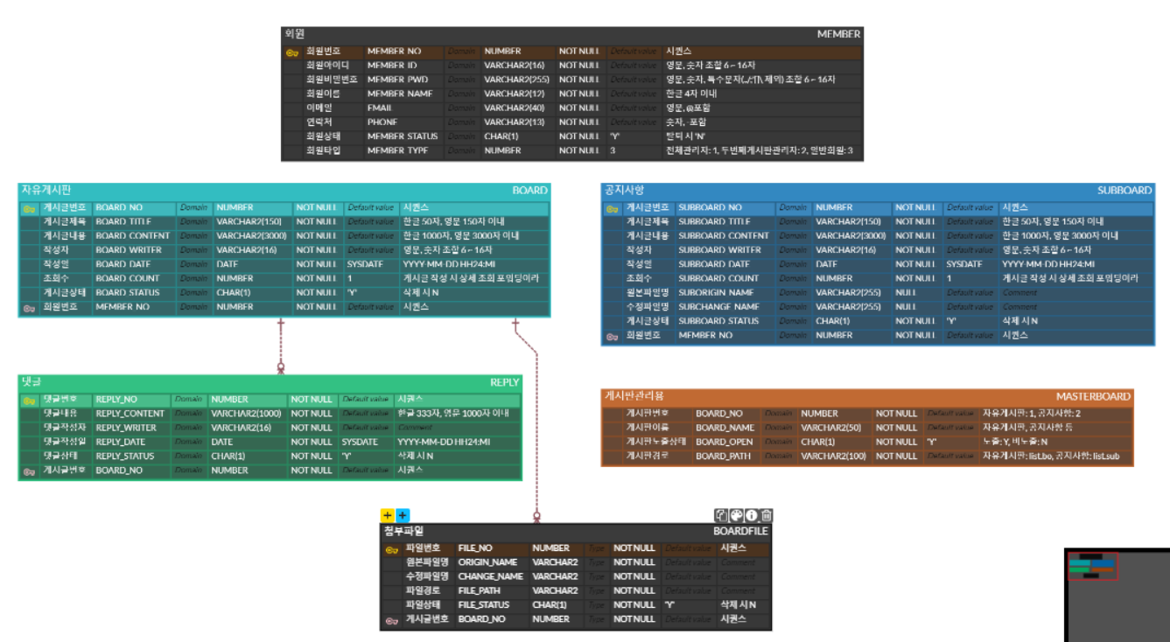
ERD

Slide 7
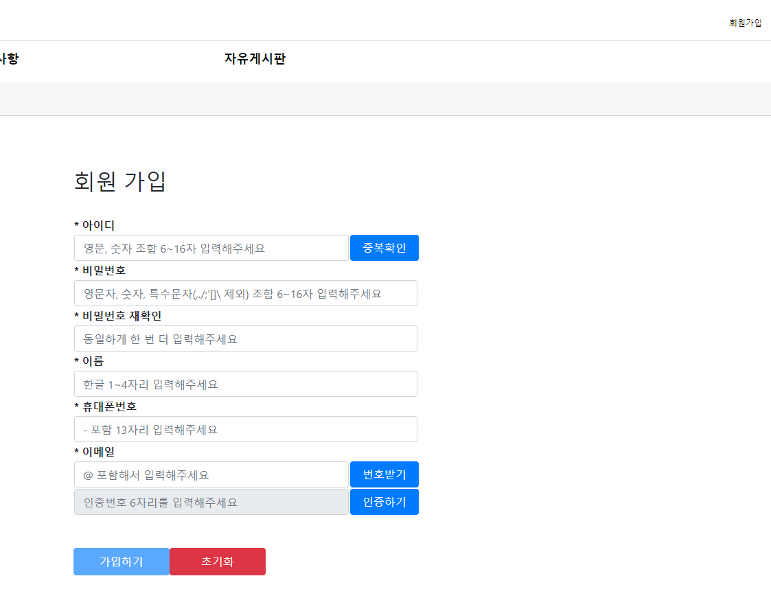
1. 회원가입
각 항목 유효성 검사
아이디 중복 확인
이메일 인증
비밀번호 재확인 검사
가입 시 비밀번호 암호화 처리

Slide 8
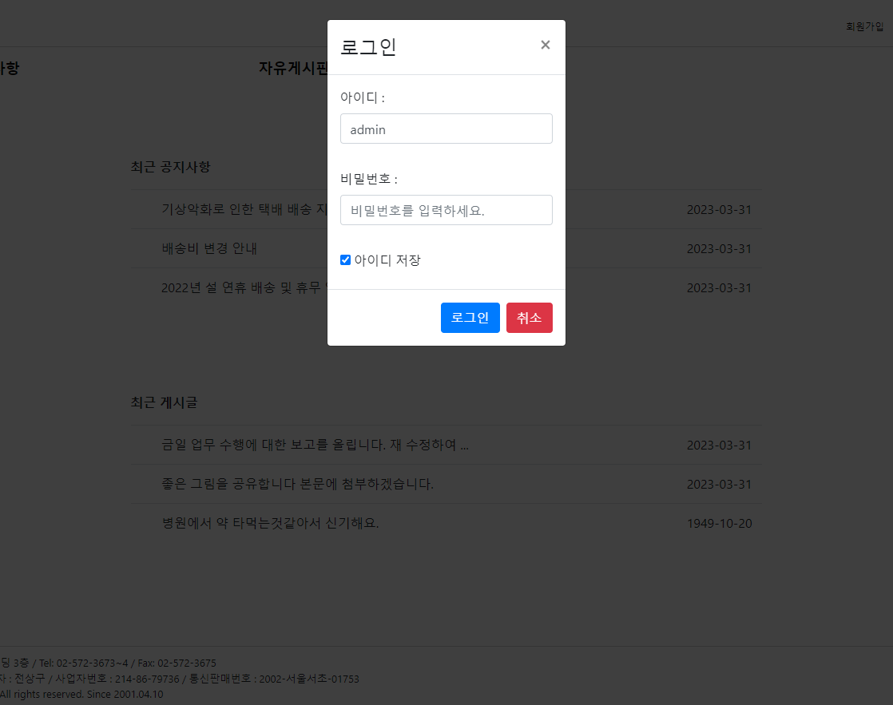
2. 로그인
화면 상단 헤더 내 세션 방식
쿠키 생성하여 아이디 저장

Slide 9
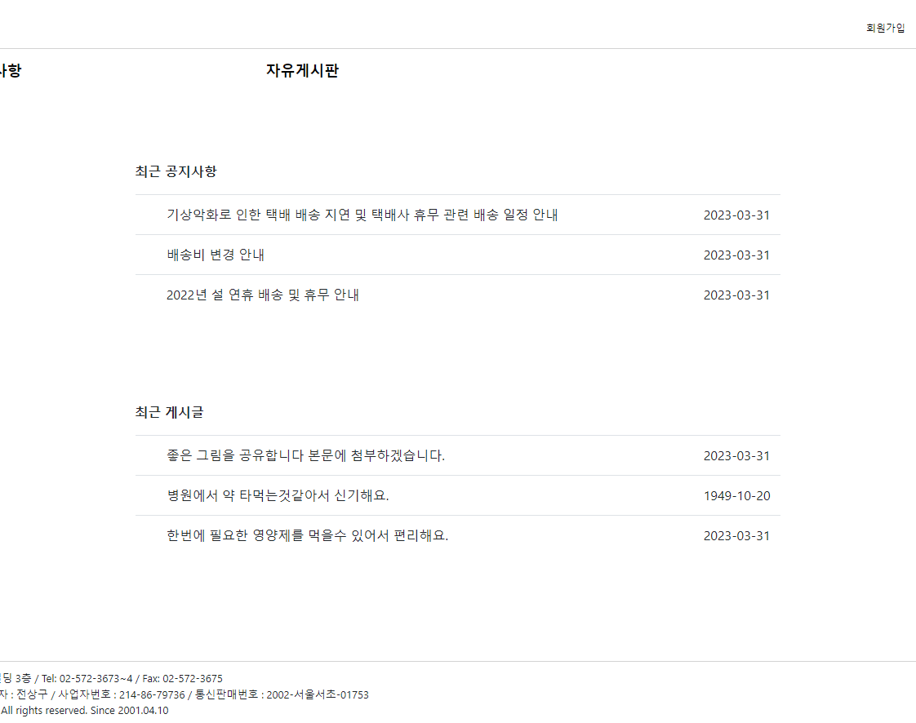
3. 메인 페이지
최근 공지사항, 자유게시판 각 게시글 3건 조회
클릭 시 각 게시글 상세 조회
화면 넘는 긴 제목은 줄임 처리

Slide 10
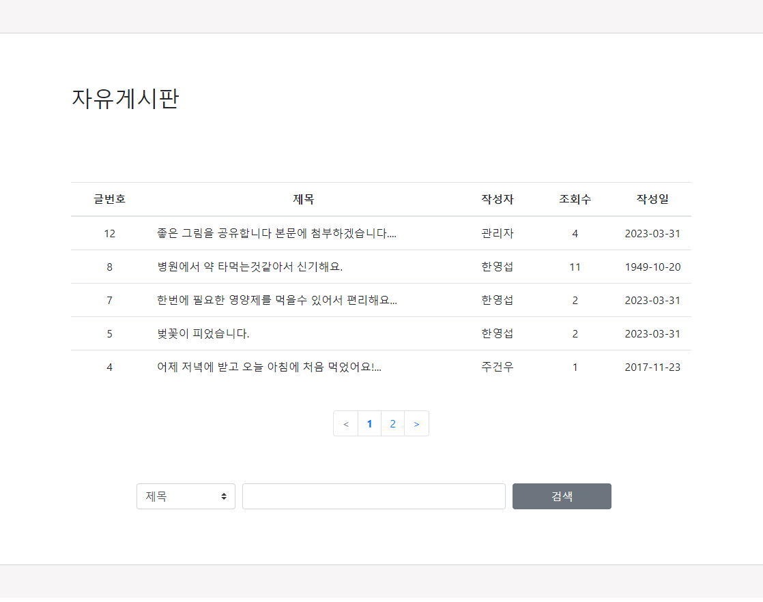
4. 게시판 전체 조회
글 번호 내림차순으로 조회
클릭 시 각 게시글 상세 조회
화면 넘는 긴 제목은 줄임 처리
현재 페이지 음영처리 된 페이징

Slide 11
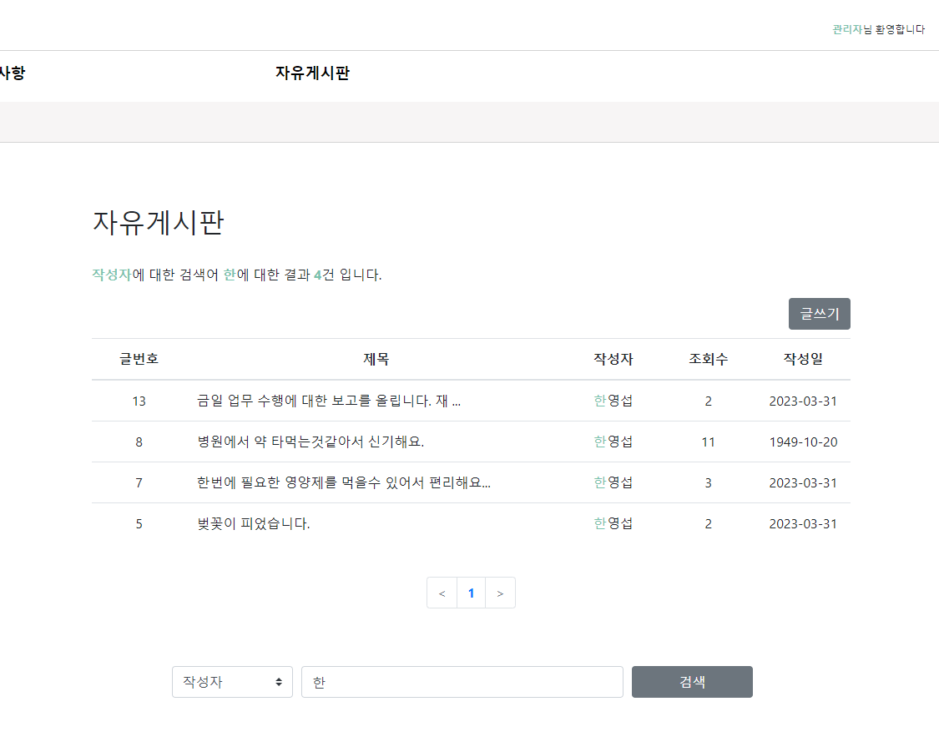
5. 게시판 검색
제목/내용/작성자 카테고리별 키워드 검색
카테고리, 키워드, 검색 결과 건수 출력
검색 결과 내 키워드 해당 부분 색상 처리
검색 카테고리, 키워드 값 검색 후에도 유지

Slide 12
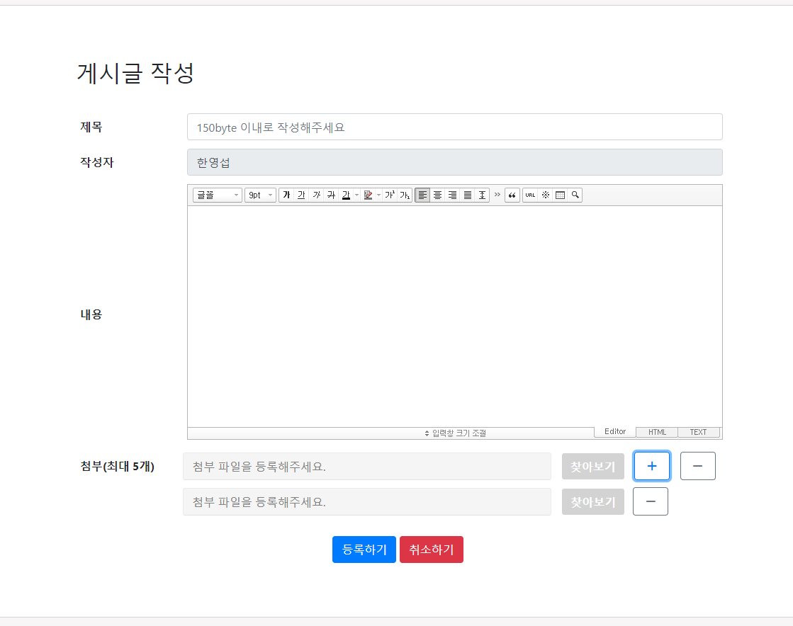
6. 게시글 작성
제목과 내용 최대자수 제한 및 검사
NAVER SMART EDITER 적용
첨부 파일명 출력 및 첨부 개수 제한
첨부 시 파일명 변환하여 저장

Slide 13
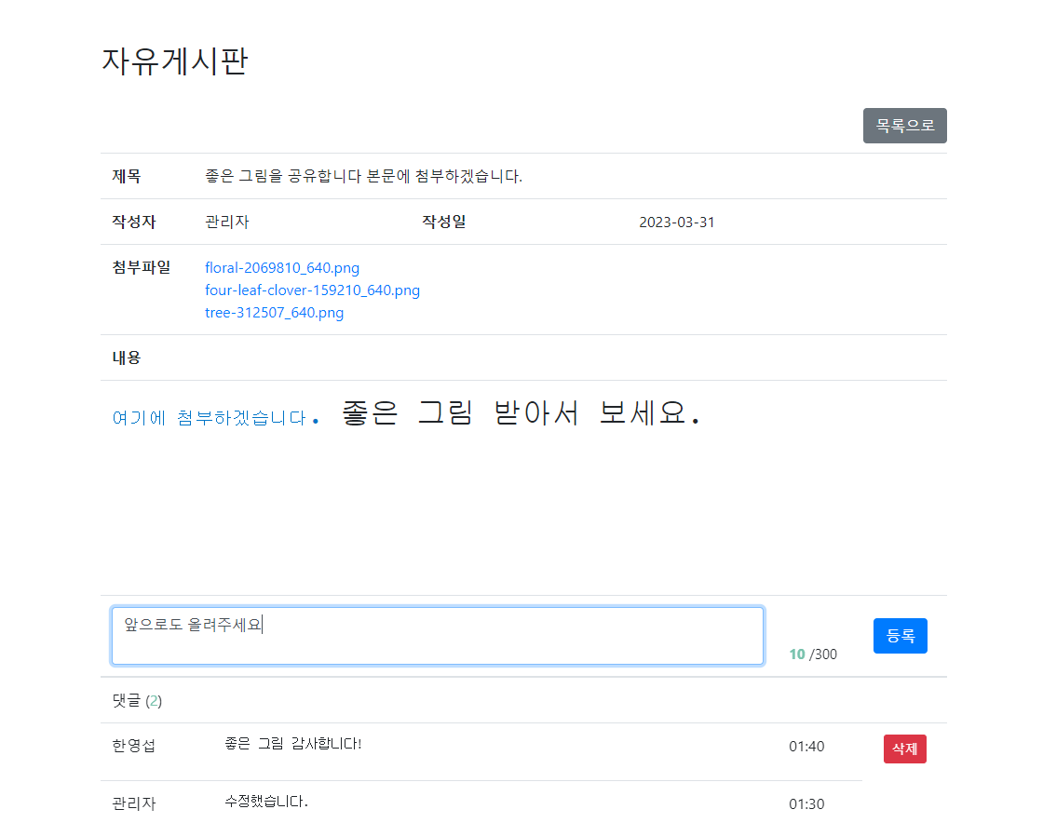
7. 게시글 상세 조회
게시글 조회수 증가
제목, 작성자, 작성일, 첨부파일, 내용 상세 조회
첨부파일 다운로드
목록으로 전체 조회 연결
게시글 수정, 삭제
댓글 조회, 작성, 삭제(본인, 관리자일 경우)
댓글 개수, 댓글 입력 창 글자 수 출력

Slide 14
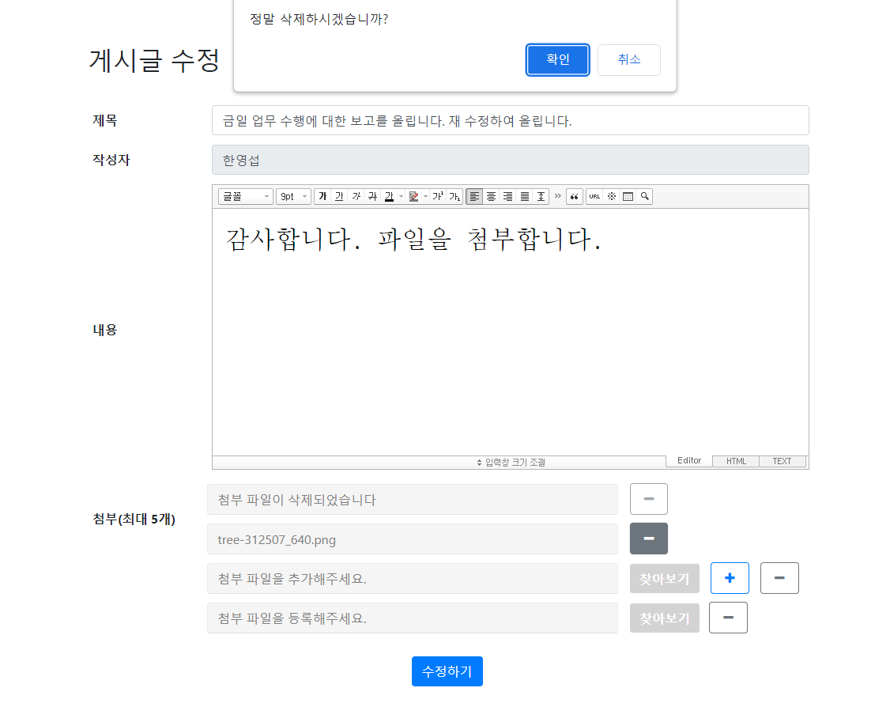
8. 게시글 수정
게시글 제목, 내용, 기존 첨부 파일 수정
기존 첨부 파일 확인 팝업 후 삭제 처리
새로운 파일 첨부 및 총 첨부 파일 개수 제한

Slide 15
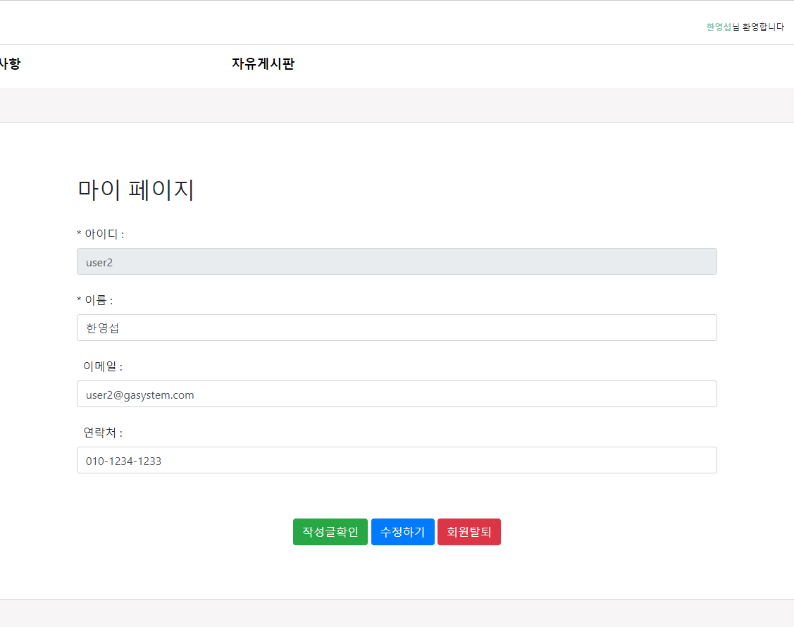
9. 마이 페이지
이름, 이메일, 연락처 수정
내가 작성한 글 전체 조회
모달창으로 최종 확인, 비밀번호 입력 후 탈퇴 처리

Slide 16
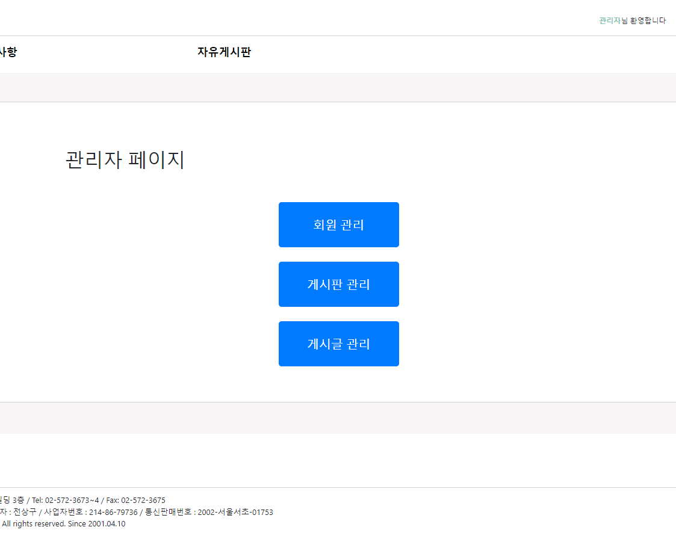
10. 관리자 페이지
관리자 로그인 경우 관리자 페이지 조회
현재 가입된(탈퇴 제외) 전체 회원 정보 관리
현재 개설된 전체 게시판 공개 관리
현재 작성된 자유게시판 전체 게시글 관리
메인 관리자, 서브 관리자 권한 분리

Slide 17
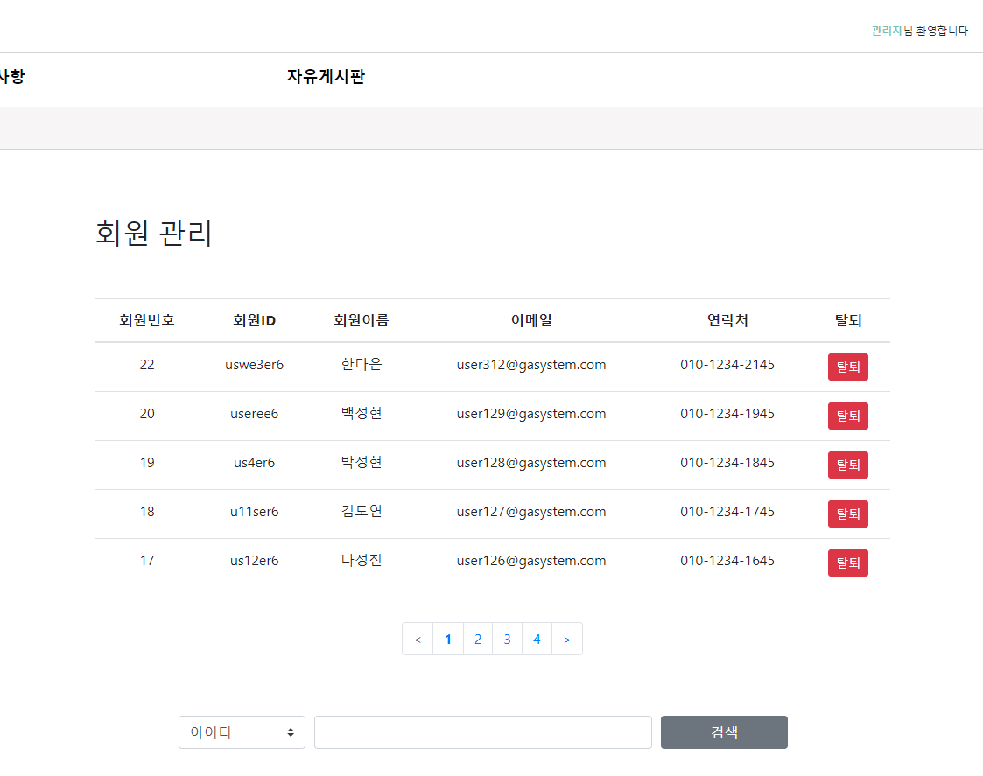
11. 회원 관리
현재 가입된(탈퇴 제외) 전체 회원 조회 및 탈퇴
클릭 시 해당 회원 정보 조회(마이 페이지 연결)
회원 페이지 조회 시 작성글 조회, 탈퇴만 가능
아이디/이름/연락처로 카테고리 키워드 검색
페이징 처리

Slide 18
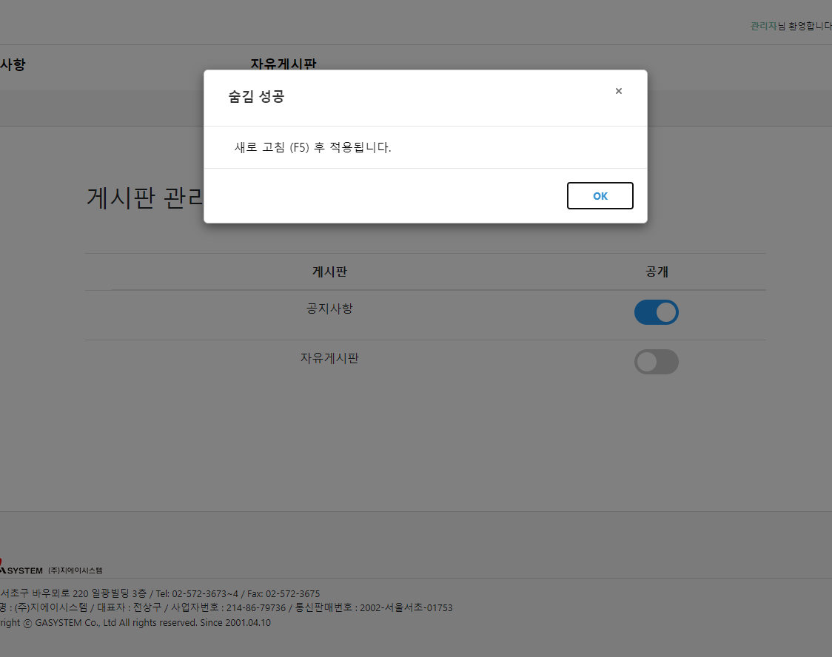
12. 게시판 관리
전체 게시판 공개/비공개 현황 조회
토글 버튼 전환 시 헤더 내 공개/비공개 처리
처리 결과 팝업 및 새로 고침 안내

Slide 19
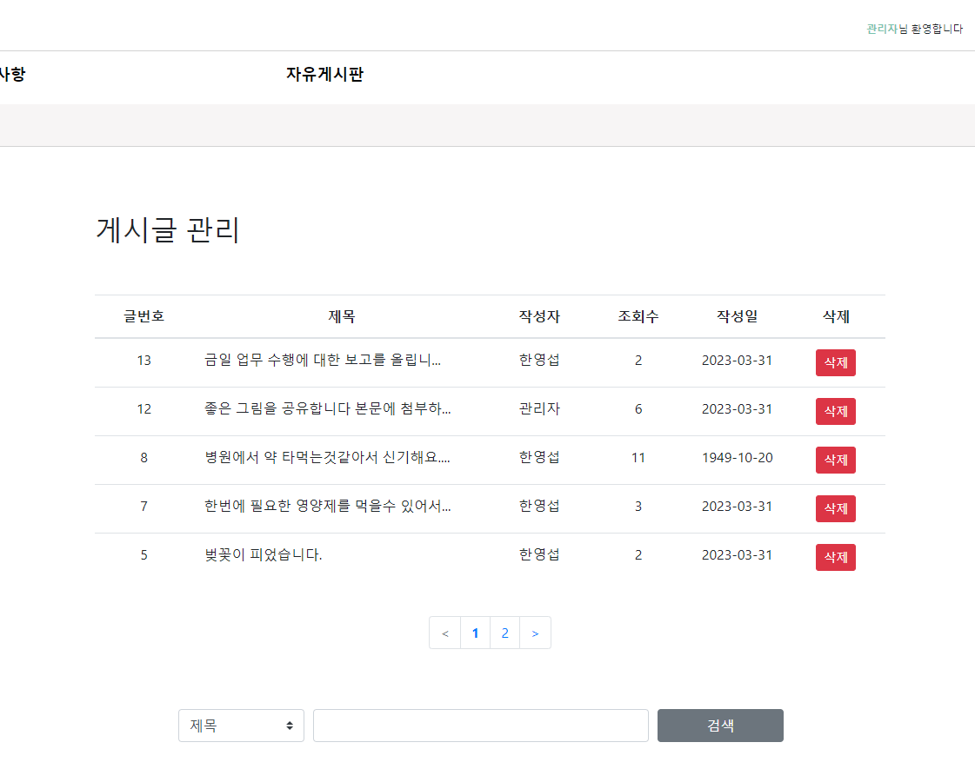
13. 게시글 관리
현재 작성된 자유게시판 게시글 전체 조회 및 삭제
클릭 시 해당 게시글 상세 조회
제목/내용/작성자로 카테고리 키워드 검색
페이징 처리

Slide 20
시연

Slide 21
질문 및 문의

Slide 22
감사합니다.

